Slide 1
Пальчиковая гимнастика для детей раннего возраста
Воспитатели :
Старицына Е.В.
Аккужина А.А.
Notes:
http://qo.do.am/
Qo.do.aM - >>>готовые шаблоны

Slide 2
Пальчиковые игры стали очень популярны в наши дни.

Slide 3
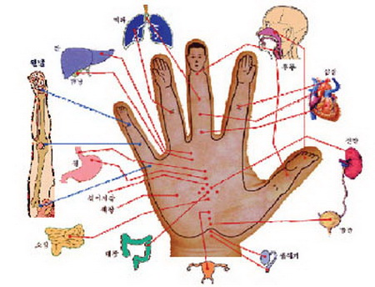
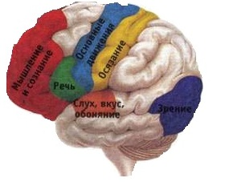
Значение пальчиковых игр для развития ребёнка

Slide 4
Пальчиковые игры и упражнения развивают и совершенствуют:
Ловкость и точность, подвижность и слаженность движений.
Улучшают внимание, память.
Помогают научиться терпению, вырабатывают усидчивость.
Это прекрасный стимул для развития творческих способностей малышей, пробуждающий воображение и фантазию.
Простые движения кистей рук, пальцев помогают убрать напряжение не только с самих рук, но и с губ.
снимают умственную усталость.

Slide 5
Приступая к работе, следует помнить о следующих принципах проведения занятий:
Перед игрой с ребёнком немножко разотрите и погладьте его ручки, чтобы создать необходимый эмоциональный настрой.
Выбрав два или три упражнения, постепенно заменяйте их новыми. Наиболее понравившиеся игры можете оставить в своём репертуаре и возвращаться к ним по желанию малыша.
При многочисленных проведениях игры дети нередко начинают произносить текст частично (особенно начало и окончание фраз). Постепенно текст разучивается наизусть, дети произносят его целиком, соотнося слова с движением. Стимулируйте подпевание детей, «не замечайте», если они поначалу делают что-то неправильно, поощряйте успехи.
Лет до 2,5 ребёнок ещё не может воспроизводить движения сам без многочисленных тренировок.
Если ребёнок настойчиво требует одну и ту же игру, уступите ему. Детям свойственно повторять одно и то же действие для его закрепления.

Slide 6
вдвое ускоряет процесс овладения ребенка речью.
способствует овладению тонкими движениями пальцев, улучшает трофику тканей и кровоснабжение пальцев рук.
Массируя пальчики, вы воздействуете на активные точки, связанные с корой головного мозга.
Доказано, что даже самый примитивный массаж

Slide 7
Выполняя пальчиками различные упражнения, ребенок достигает хорошего развития мелкой моторики рук, которая на только оказывает благоприятное влияние на развитие речи (так как при этом индуктивно происходит возбуждение в центрах речи), но и подготавливает ребенка к рисованию и лепке.

Slide 8
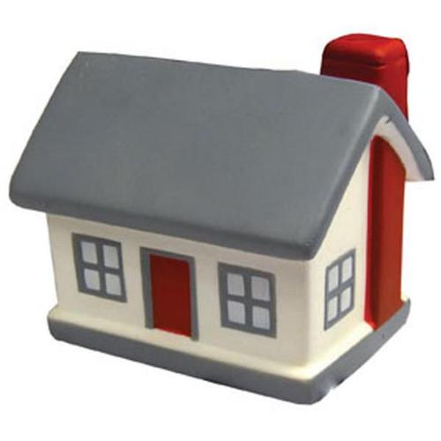
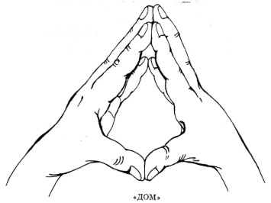
ВЫПОЛНЕНИЕ ФИГУРОК ИЗ ПАЛЬЦЕВ
Домик
Дом стоит с трубой и крышей, На балкон гулять я вышел.
Ладони направлены под углом, кончики пальцев соприкасаются; средний палец правой руки поднят вверх, кончики мизинцев касаются друг друга, выполняя прямую линию (труба, балкон).

Slide 9
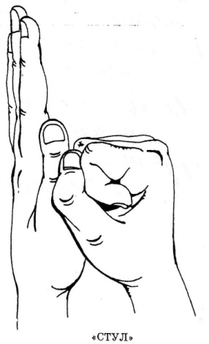
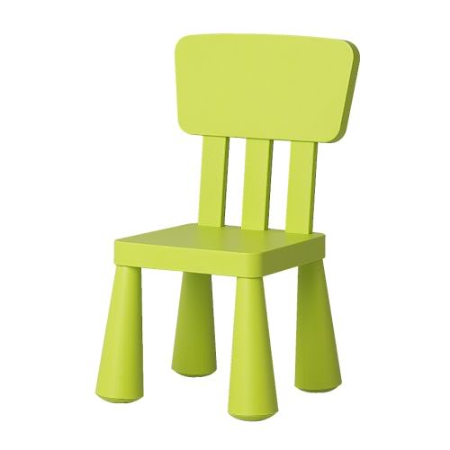
Стульчик
"Стульчик" ты из рук сложи И детишкам покажи.
Левую руку поднять вертикально вверх. Прямые пальцы плотно прижать друг к другу. Правую руку в положении кулачка

Slide 10
Очки
Бабушка очки надела И внучонка разглядела.
Большой палец правой и левой руки вместе с остальными образуют колечко. Колечки поднести к глазам.

Slide 11
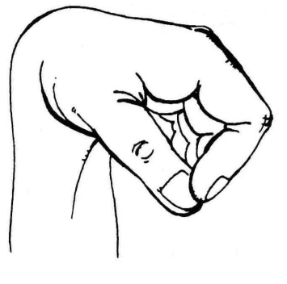
Колокольчик
Колокольчик всё звенит, Язычком он шевелит.
Подушечки пальцев соединить в щепотку и раскачивать кистью из стороны в сторону

Slide 12
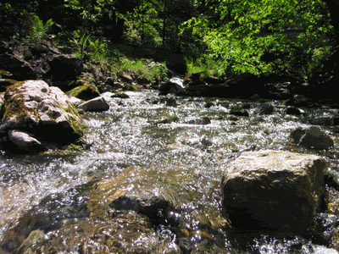
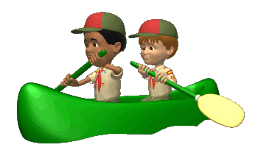
Лодка
Лодочка плывёт по речке, Оставляя на воде колечки.
Обе ладони поставлены на ребро, большие пальцы прижаты к ладоням (как ковшик).

Slide 13
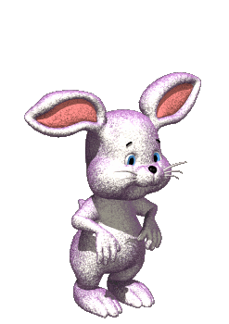
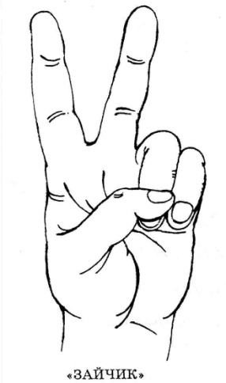
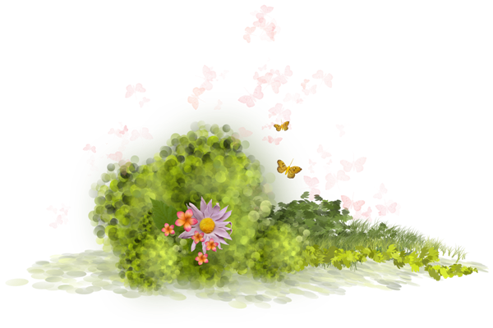
Зайчик
Ушки длинные у зайки,
Из кустов они торчат.
Он и прыгает, и скачет,
Веселит своих зайчат.
Локтём опереться на стол, указательный и средний пальцы развести в стороны, остальные сжать в кулак.

Slide 14
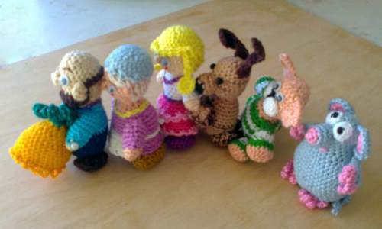
Зайчик
Репка

Slide 15
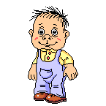
Спасибо за внимание!

